Slide 1
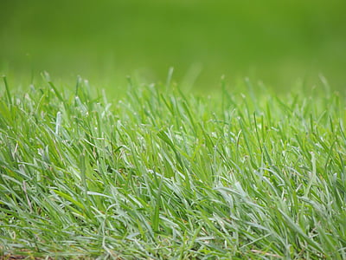
ČOVJEK
Priroda i društvo
Škola otvorenih vrata
Osnovna škola Dore Pejačević Našice
Područna škola Vukojevci
28. ožujka 2018.

Slide 2
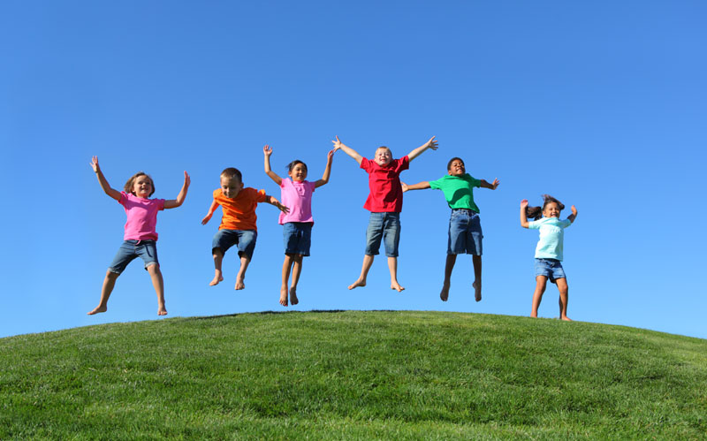
ČOVJEK JE PRIRODNO, ŽIVO BIĆE.
Svakodnevno smo povezani s prirodom.
Ljudi žive u zajednicama: obitelj, razred, država…
Svaki čovjek na svijetu ima jednaka ljudska prava.

Slide 3
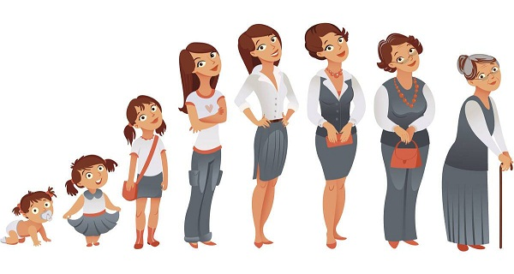
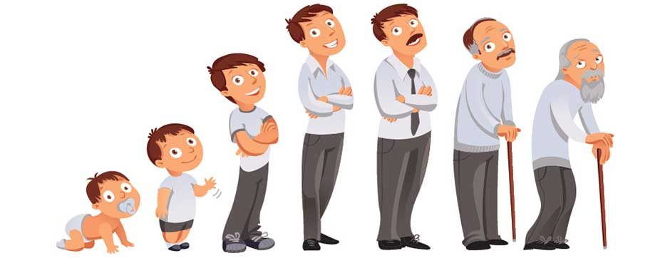
Čovjek: rađa se, diše, hrani se, raste, razmnožava se, stari i umire

Slide 4
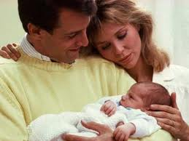
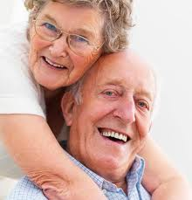
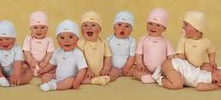
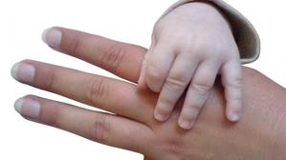
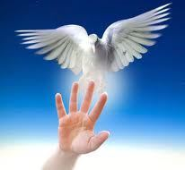
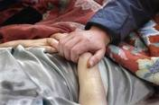
Ljudi su slični po tome što se…
rađaju se
hrane se
stare
razmnožavaju se
rastu
umiru
dišu

Slide 5
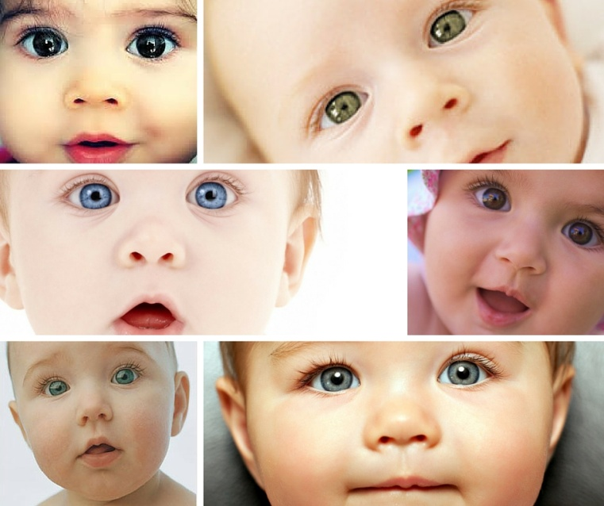
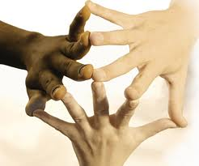
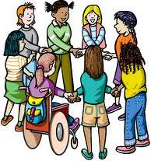
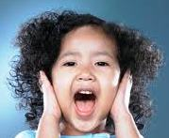
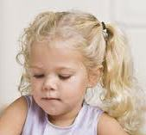
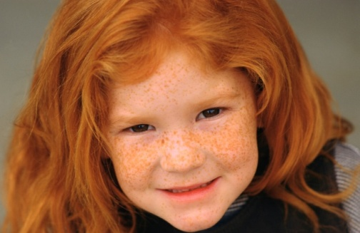
Ljudi se razlikuju po…
visini i težini,
boji kože
boji očiju
kosi
osobnosti

Slide 6
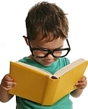
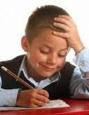
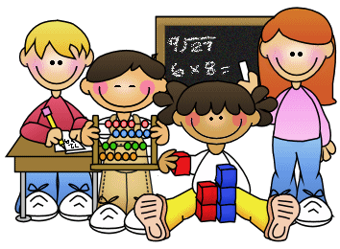
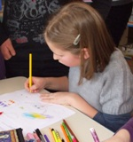
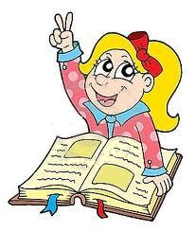
ČOVJEK JE MISAONO BIĆE JER…
razmišlja o sebi i drugima
poznaje pismo
čita
piše
računa
crta
donosi zaključke

Slide 7
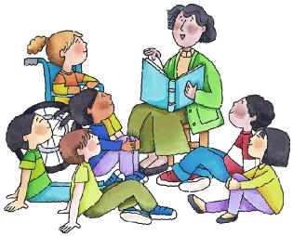
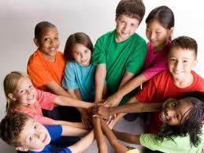
ČOVJEK JE DRUŠTVENO BIĆE JER…
oduvijek živi u društvu
s drugim ljudima
jer samo u društvu možemo spoznati nešto novo i otkriti nove mogućnosti
jer samo u društvu možemo riješiti
pojedine teškoće ili napredovati

Slide 8
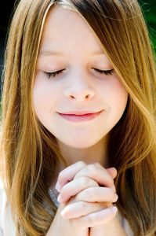
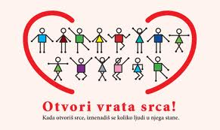
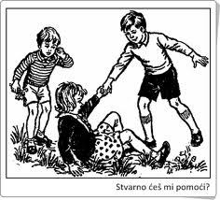
ČOVJEK JE DUHOVNO BIĆE JER…
osjećamo dobro i zlo
trudimo se biti dobri
prema drugima
vjerujemo
pomažemo drugima
i štitimo ih

Slide 9
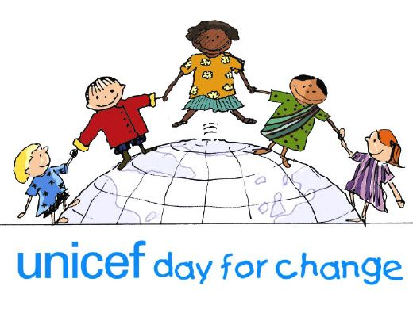
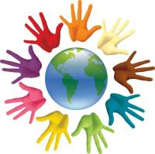
Svi ljudi imaju ista prava i jednako su vrijedni. Ujedinjeni narodi donijeli su Povelju o ljudskim pravima, pa tako postoje i prava djeteta. Povelja o pravima djeteta donesena je 1989. godine.

Slide 10
Učiteljica: Anita Šimić Razred: 4. razred
Ponovili smo o čovjeku!

